Slide 1
Análise de Dados de um E-Commerce
Projeto de análise de dados e BI de uma SuperStore dos Estados Unidos.

Slide 2
Objetivo do Projeto
Realizar a análise exploratória de dados (EDA) sobre um conjunto de dados de vendas, identificando padrões, tendências e possíveis insights para tomada de decisão.

Slide 3
Bibliotecas Utilizadas
- pandas
- matplotlib.pyplot
- seaborn
- numpy

Slide 4
Carregamento e Limpeza de Dados
- Leitura de dados com pandas
- Verificação e tratamento de valores nulos
-Verificação e tratamento de valores duplicados
- Verificar os valores de cada coluna
- Visualização inicial com `.head()`

Slide 5
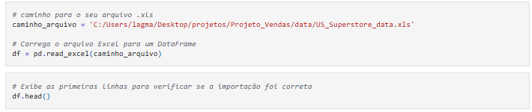
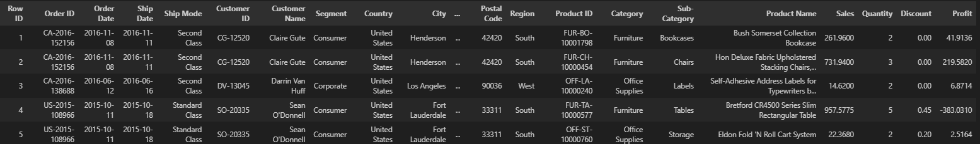
Carregamento e Limpeza de Dados
- Carregar o dataset
- Informação sobre as columas e tipo de datos

Slide 6
Análise Exploratória
- Estatísticas descritivas com `.describe()`
- Análise de distribuições
- Agrupamentos e filtros por categorias
- Visualizações com seaborn e matplotlib

Slide 7
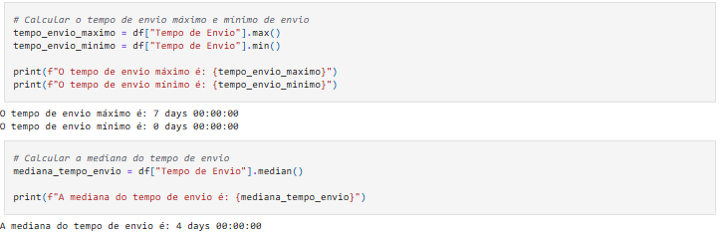
Análise Exploratória
Calcular o tempo de envio da encomenda

Slide 8
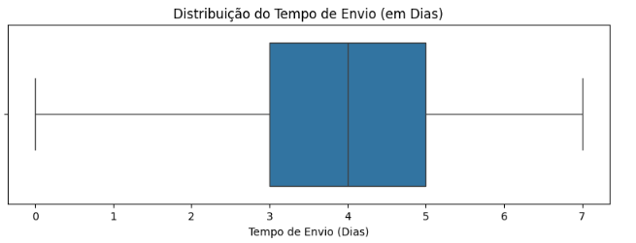
Análise Exploratória
Bloxplot o tempo de envio da encomenda
Os dados de tempo de envio demonstram uma operação logística relativamente eficiente e consistente, com a maioria dos pedidos a serem enviados entre 3 e 5 dias após a sua realização. A ausência de outliers e valores negativos reforça a validade e integridade dos dados. No entanto, a variação entre o envio no mesmo dia e o envio em até 7 dias sugere áreas para investigação e possível otimização do processo logístico.

Slide 9
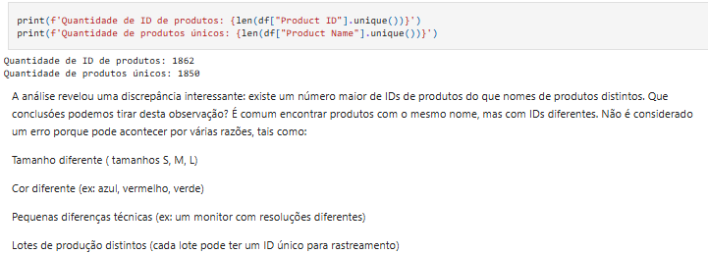
Análise Exploratória
Quantidade de ID do produto VS Quantidade do Nomes do produto
Depois de vários análises chegamos a uma conclusão: Na ausência de comunicação direta com o cliente ou conhecimento aprofundado sobre o funcionamento interno da empresa, a decisão sobre como lidar com a inconsistência dos IDs de produtos torna-se subjetiva. Para fins desta análise, optarei por priorizar o "Nome do Produto" como identificador principal, em detrimento do "ID de Produto".

Slide 10
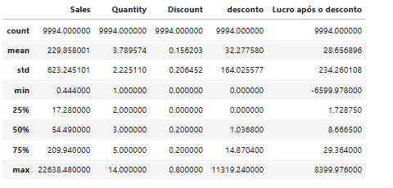
Análise Exploratória
Resumo estatístico
A tabela apresentada resume as principais estatísticas descritivas de cinco variáveis relacionadas às vendas: Sales (valor das vendas), Quantity (quantidade vendida), Discount (percentual de desconto), desconto (valor monetário do desconto) e Lucro após o desconto (lucro líquido).
O conjunto de dados contém 9.994 registros completos para todas as variáveis. A média de vendas é de aproximadamente 229,86, com uma quantidade média de 3,79 itens por venda. O desconto percentual médio aplicado é de 15,62%, resultando num valor médio de 32,28 concedido por venda.
A variável "Lucro após o desconto" apresenta uma média de 28,66, indicando que, apesar da aplicação de descontos, a maioria das vendas ainda gera lucro. No entanto, observa-se um valor mínimo de –6.599,98, o que sugere que há transações que resultaram em prejuízo. A alta dispersão (desvio padrão de 234,26) reforça que o lucro varia significativamente entre os registros.
As medidas de dispersão revelam uma grande variação nos valores de vendas e lucros, com um máximo de 22.638,48 em vendas e 8.399,98 de lucro. A mediana (50%) do lucro é de 8,66, ou seja, metade das vendas geraram lucro abaixo desse valor.

Slide 11
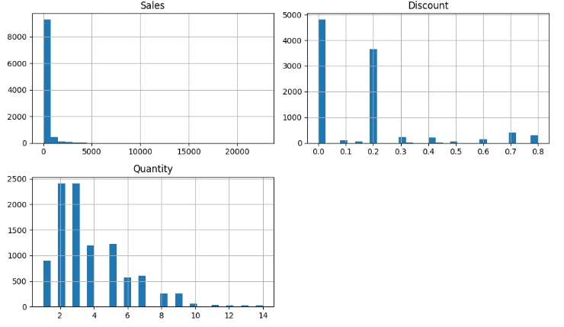
Gráficos e Visualizações
- Distribuições das variáveis continuas

Slide 12
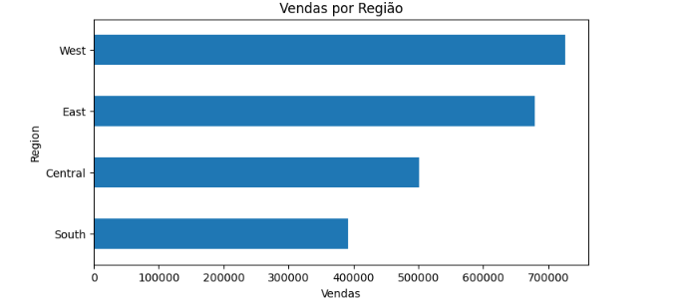
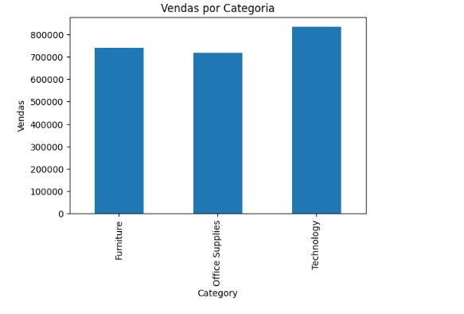
Gráficos e Visualizações
-Vendas por região, estado e categoria:

Slide 13
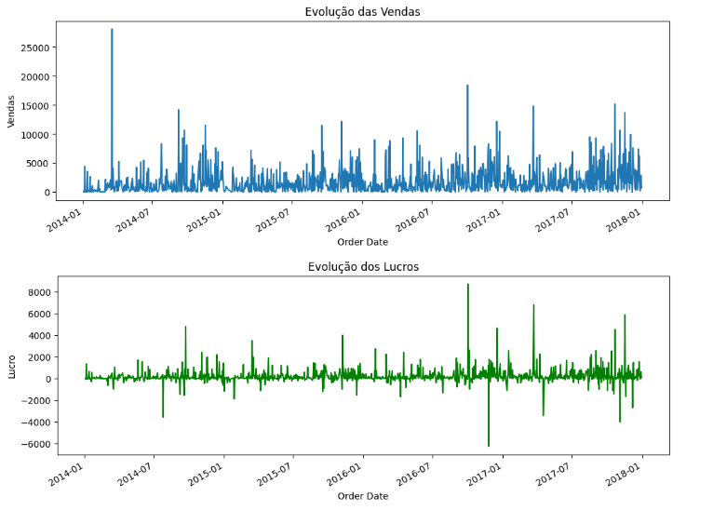
Gráficos e Visualizações
Evolução temporal de vendas e lucros

Slide 14
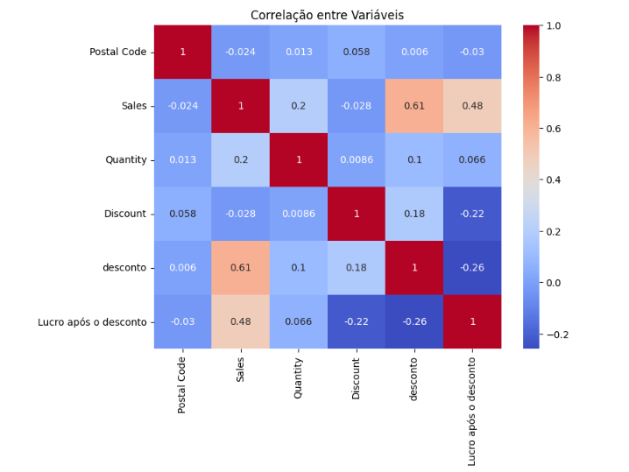
Gráficos e Visualizações
Mapa de calor de correlação

Slide 15
Gráficos e Visualizações
Mapa de calor de correlação

Slide 16
Insights de Correlação
Entre os destaques da análise, observa-se uma forte correlação positiva entre Sales e desconto (0,61), o que indica que vendas de maior valor tendem a receber descontos monetários maiores. Além disso, existe uma correlação moderada entre Sales e Lucro após o desconto (0,48), sugerindo que, em geral, vendas maiores contribuem positivamente para o lucro, mesmo após a aplicação de descontos.
Por outro lado, tanto o percentual de desconto (Discount) quanto o valor absoluto do desconto (desconto) apresentam correlações negativas com o lucro (–0,22 e –0,26, respetivamente). Isso evidencia que, embora os descontos possam impulsionar as vendas, eles também impactam negativamente a rentabilidade, reduzindo o lucro líquido da empresa.
Em resumo, a análise de correlação destaca o equilíbrio necessário entre estratégias promocionais e a manutenção da rentabilidade. O uso de descontos deve ser cuidadosamente monitorado para que não comprometa o desempenho financeiro das vendas.

Slide 17
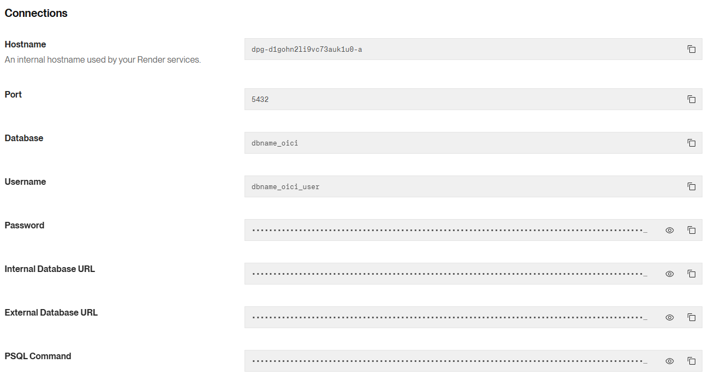
Conexão ao PostgreSQL
- Render

Slide 18
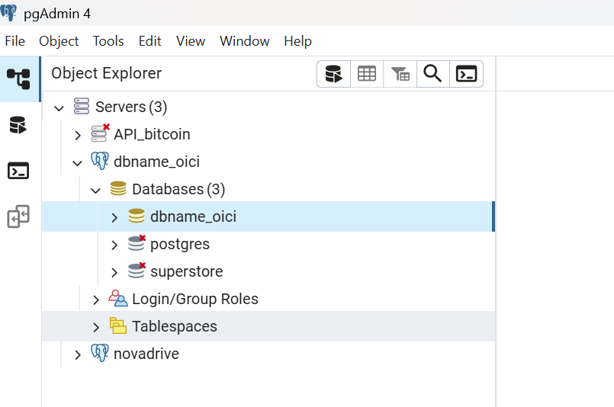
Conexão ao PostgreSQL

Slide 19
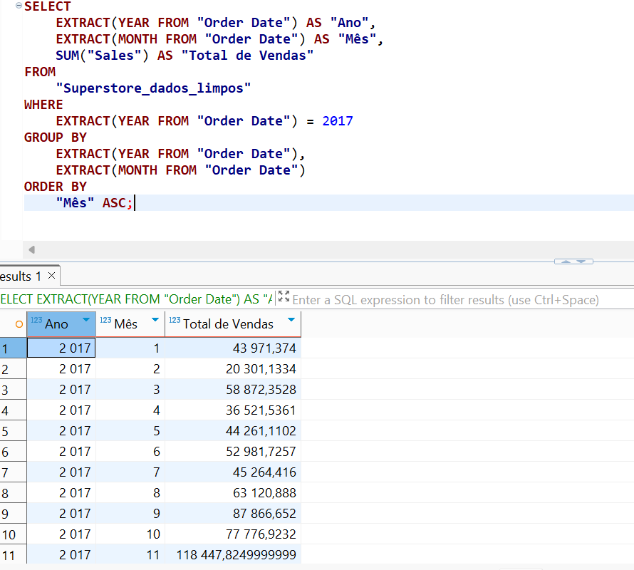
SQL

Slide 20
Link do Projeto
https://github.com/ludovina-magalhaes/Proj_vendas

